Slide 1
News Update Dezember 2023
WEIHNACHTS-PARTY

Slide 2
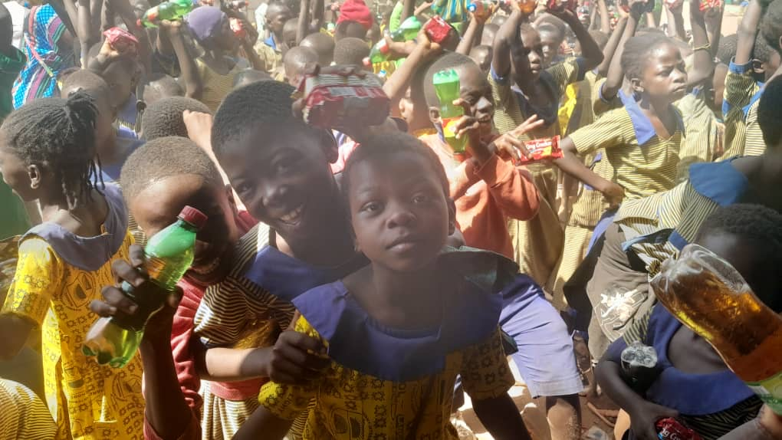
“Was ist Dein Weihnachtswunsch?“ haben wir vor Jahren ein paar Kinder gefragt.
Die Antwort hat uns überrascht: „Eine Packung Kekse und ein Softdrink.“
Diesen Wunsch haben wir seitdem allen Kindern zu Weihnachten erfüllt. Jedes Jahr feiern wir zusammen eine große Weihnachts-Party.

Slide 3
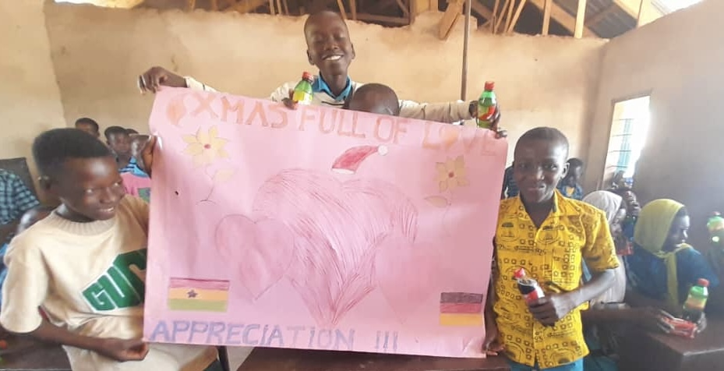

Slide 4
Glückliche Kinder

Slide 5
Die Party – bewegte Bilder …

Slide 6
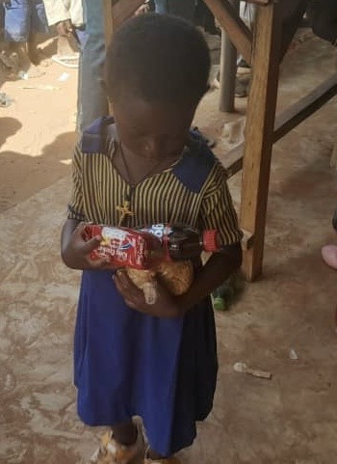
„Viele kleine Leute
an vielen kleinen Orten,
die viele kleine Dinge tun,
können das Gesicht dieser Welt verändern.“
(aus Afrika)

